Slide 1
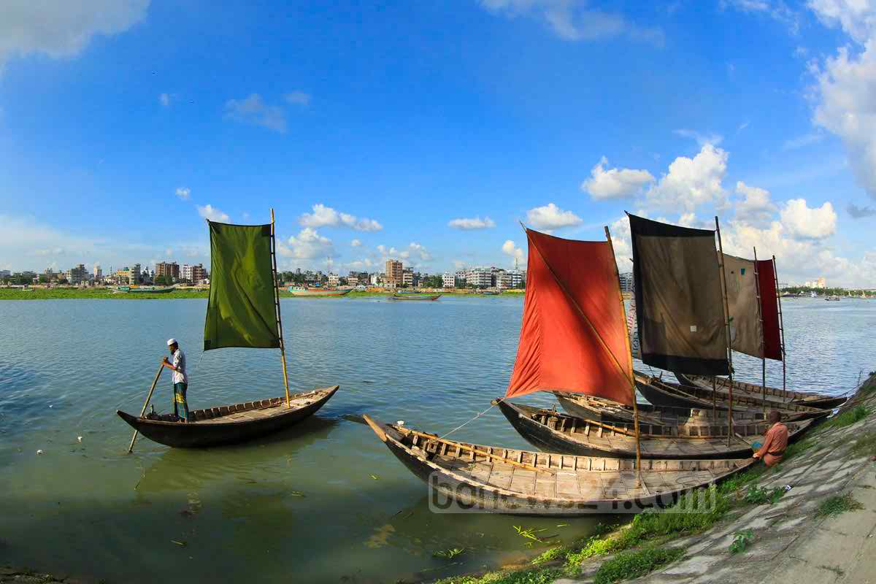
আজকের ক্লাসের সবাইকে স্বাগত ।
আজকের ক্লাসের সবাইকে স্বাগত ।

Slide 2
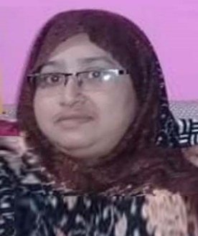
পরিচিতি
মোছাঃ মাহবুবা বেগম
সহকারী শিক্ষক
বিনঝাড় দাখিল মাদ্‌রাসা
আক্কেলপুর, জয়পুরহাট ।
শ্রেণিঃ অষ্টম
বিষয়ঃ বাংলা প্রথম পত্র
সময়ঃ ৫০ মিনিট

Slide 3
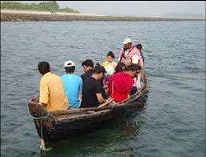
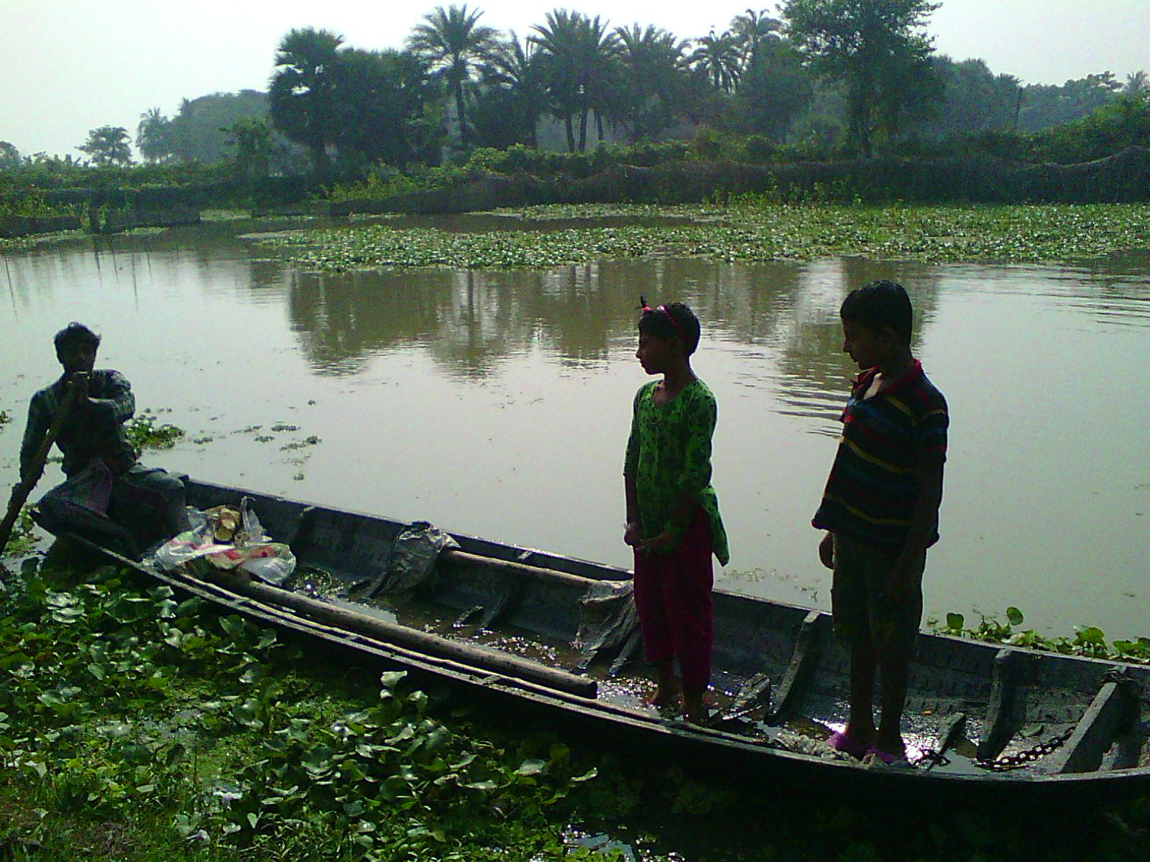
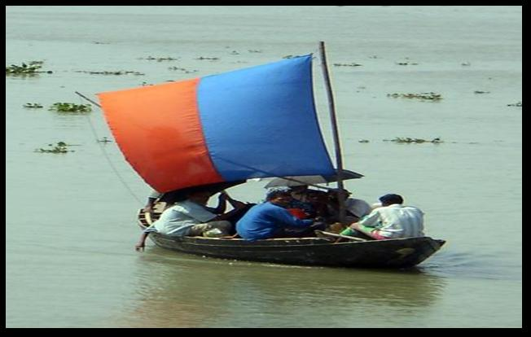
এসো, আমরা কিছু ছবি দেখি ।

Slide 4
আজকের পাঠ
‘নদীর স্বপ্ন’
বুদ্ধদেব বসু

Slide 5
শিখনফল
‘কবি’ বুদ্ধদেব বসুর পরিচয় বলতে পারবে ।
‘নদীর স্বপ্ন’ কবিতাংশটি আদর্শ রূপে পাঠ করতে পারবে ।
নতুন শব্দের অর্থ বলে বাক্য রচনা করতে পারবে।
ভাই - বোনের মধ্যে যে মধুর সম্পর্ক তা ব্যাখ্যা করতে পারবে ।

Slide 6
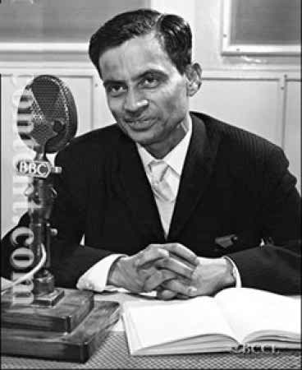
এসো, কবি পরিচিতি জেনে নিই
তাঁর পৈতৃক নিবাস বিক্রমপুর অর্থাৎ বর্তমানে মুন্সিগঞ্জ ।
বুদ্ধদেব বসু ৩০শে নভেম্বর, ১৯০৮ খ্রিষ্টাব্দে কুমিল্লায় জন্ম গ্রহন করেন।
১৮ই মার্চ ১৯৭৪ খ্রিষ্টাব্দে কলকাতায় মৃত্যুবরণ করেন
১৯৩০খ্রিষ্টাব্দে ঢাকা বিশ্ববিদ্যালয় থেকে ইংরেজিতে প্রথম শ্রেণিতে স্নাতক সম্মান এবং ১৯৩১ খ্রিষ্টাব্দে প্রথম শ্রেণিতে স্নাতকোত্তর ।
বুদ্ধদেব বসু বহুমুখী প্রতিভার অধিকারী
প্রথমে সাংবাদিতা এবং পরে অধ্যাপনাকে তিনি পেশা হিসেবে গ্রহন করেন ।
ছবিতে কাকে দেখা যাচ্ছে ?

Slide 7
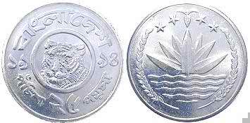
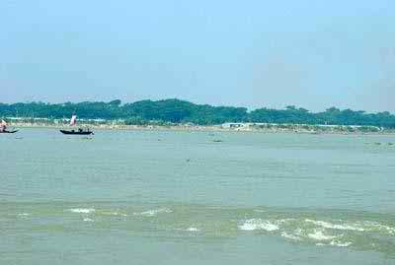
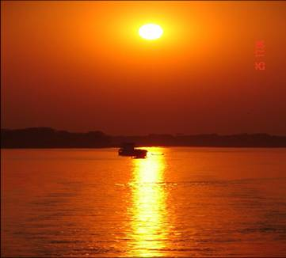
এসো আজকের পাঠের নতুন শব্দার্থসমূহ শিখে নিই
সিকি -
চার আনি মূল্যের মুদ্রা বা ২৫ পয়সার মুদ্রা।
শোন -
একটি নদীর নাম।
সূর্য লুকালো -
সূর্য অস্ত গেল

Slide 8
একক কাজ
সময়ঃ ৩ মিনিট
১। দুপুরের রোদে ঝলমল জল ছলোছলো করে বয়ে চলে।
২। বুদ্ধদেব বসু কুমিল্লা জেলায় জন্মগ্রহন করেন ।
৩। ‘কারসাজি’ শব্দের অর্থ কূটকৌশল ।
১। প্রশ্নঃ দুপুরের রোদে জল কেমন করে বয়ে চলে ?
২। প্রশ্নঃ বুদ্ধদেব বসু কোন জেলায় জন্মগ্রহন করেন?
৩। প্রশ্নঃ‘কারসাজি’ শব্দের অর্থ কী?

Slide 9
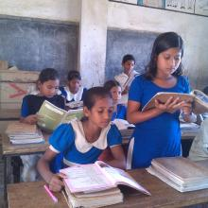
আদর্শ পাঠ

Slide 10
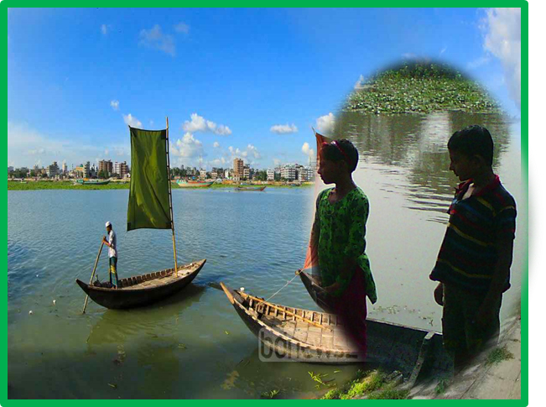
নিচের ছবিগুলো ভালো করে পর্যবেক্ষণ কর এবং বল কবিতার কোন চরণের সঙ্গে মিল আছে।
কোথায় চলেছো? এদিকে এসো না!
দুটো কথা শোনো দিকি,
এই নাও - এই চকচকে, ছোটো
নতুন রূপোর সিকি।

Slide 11
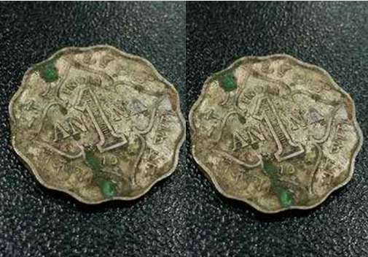
নিচের ছবিগুলো ভালো করে পর্যবেক্ষণ কর এবং বল কবিতার কোন চরণের সঙ্গে মিল আছে।
ছোকানুর কাছে দুটো আনি আছে,
তোমায় দিচ্ছি তাও,
আমাদের যদি তোমার সঙ্গে
নৌকায় তুলে নাও ।

Slide 12
নিচের ছবিগুলো ভালো করে পর্যবেক্ষণ কর এবং বল কবিতার কোন চরণের সঙ্গে মিল আছে।
নৌকা তোমার ঘাটে বাঁধা আছে –
যাবে কি অনেক দূরে?
পায়ে পড়ি, মাঝি, সাথে নিয়ে চলো
মোরে আর ছোকানুরে ।

Slide 13
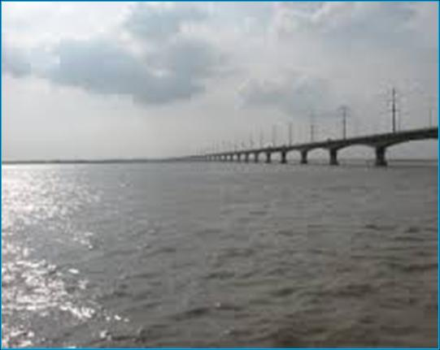
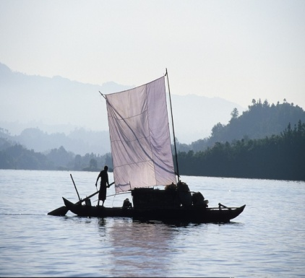
নিচের ছবিগুলো ভালো করে দেখ এবং পর্যবেক্ষণ করে বল ।
উপরের ছবিগুলো কিসের?
এগুলো বাংলাদেশের উপর দিয়ে প্রবাহিত নদীর ছবি।

Slide 14
জোড়ায় কাজ
সময়ঃ ৮ মিনিট
১। বাংলাদেশের উপর দিয়ে প্রবাহিত হয়েছে, এমন ১০টি প্রধান নদীর নাম লিখ?

Slide 15
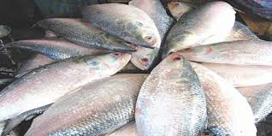
নিচের আরও কিছু ছবি ভালো করে দেখ এবং পর্যবেক্ষণ করে বল ।
উপরের ছবিগুলোর মাধ্যমে কী বুঝতে পারছ?

Slide 16
দলগত কাজ
সময়ঃ ১২ মিনিট
১। ‘নদীর স্বপ্ন’ কবিতায় ভাই–বোনের মধ্যে যে মধুর সম্পর্ক গড়ে ওঠেছে, - তা দলে আলোচনা করে লিখ?

Slide 17
মূল্যায়ণ
১। কানাই প্রথমে কোন নদীতে যেতে চেয়েছিল?
২। মাঝি নৌকা ভ্রমনকালে কী কিনেছিল?
৩। কানাই কোন কোন রঙের পাল খাটানোর কথা বলেছিলেন?
৪। কানাইয়ের চোখ ঝলসায় কী দেখে?
৫। কারা উঁচু থেকে কানাই আর ছোকানুরে দেখতে পায় ?

Slide 18
বাড়ীর কাজ
১। নৌকা ভ্রমনের বিবরন দিয়ে একটি অনুচ্ছেদ রচনা বাড়ি থেকে লিখে আনবে ।

Slide 19
আজ এখানেই শেষ
ধন্যবাদ সবাইকে

